Slide 1
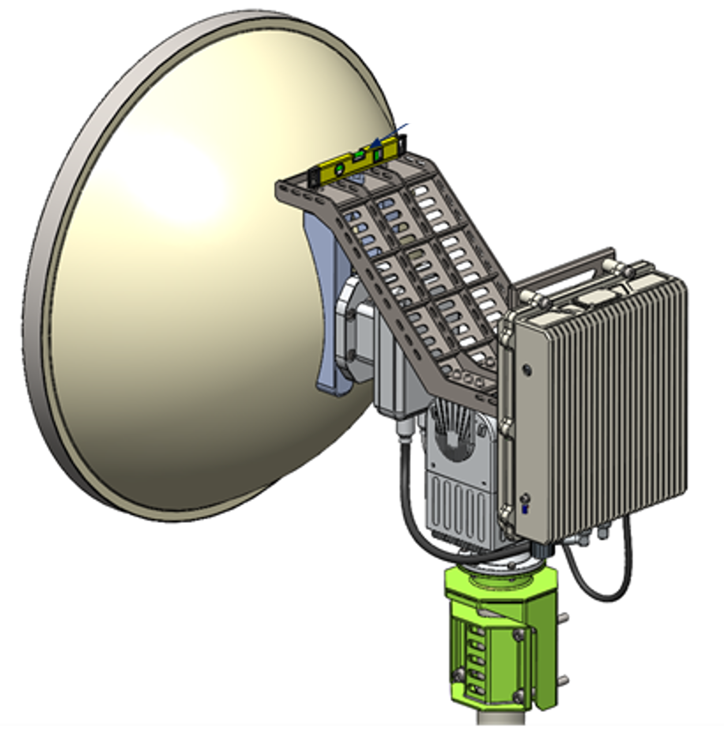
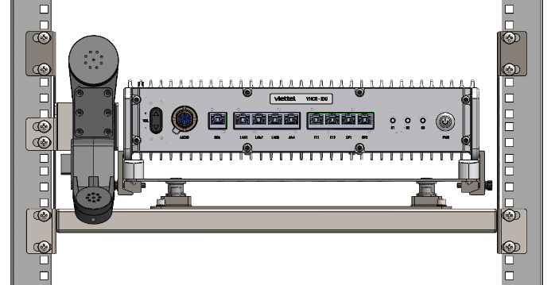
PHÒNG THÔNG TIN
BAN TỔ CHỨC LỚP TẬP HUẤN
BÀI
KHAI THÁC SỬ DỤNG
THIẾT BỊ VI BA SỐ NHẢY TẦN VHCR/10G
GIÁO VIÊN: THIẾU TÁ VŨ VĂN TÚ
THÁNG 1 NĂM 2024

Slide 2
MỤC ĐÍCH, YÊU CẦU
❖ MỤC ĐÍCH
Giới thiệu cho các đồng chí cán bộ trong lớp tập huấn những kiến thức cơ bản về tính năng kỹ - chiến thuật, hướng dẫn quy trình, thực hành khai thác sử dụng thiết bị Vi ba số nhảy tần VHCR/10G; làm cơ sở để khai thác, sử dụng, bảo quản, bảo đảm TTLL cho các nhiệm vụ trong thực tiễn tại đơn vị mình.
❖ YÊU CẦU
⬥ Hiểu được tính năng kỹ - chiến thuật, quy trình khai thác, sử dụng thiết bị; khai thác sử dụng được thiết bị VHCR/10G ở các chế độ công tác, bảo đảm các dịch vụ truyền dẫn phù hợp với yêu cầu nhiệm vụ;
⬥ Vận dụng vào nghiên cứu, triển khai, khai thác thiết bị VHCR/10 bảo đảm TTLL tại đơn vị.
⬥ Tích cực, chủ động trong học tập; xây dựng niềm tin vào trang bị khí tài.

Slide 3
NỘI DUNG
VĐHL 1: TÍNH NĂNG KỸ CHIẾN THUẬT, TP. ĐỒNG BỘ
I. TÍNH NĂNG CHIẾN THUẬT
II. TÍNH NĂNG KỸ THUẬT
III. THÀNH PHẦN ĐỒNG BỘ
VĐHL 2: KHAI THÁC SỬ DỤNG, BẢO QUẢN
I. CẤU TRÚC HỆ THỐNG VHCR/10G
II. TRIỂN KHAI HỆ THỐNG
III. KHAI THÁC SỬ DỤNG
IV. BẢO QUẢN

Slide 4
THỜI GIAN
❖ Thời gian thực hành huấn luyện:
Tổng thời gian huấn luyện: 02 giờ
⬥ Ý định huấn luyện: 05 phút
⬥ Huấn luyện lý thuyết: 01 giờ
⬥ Huấn luyện thực hành: 55 phút

Slide 5
PHƯƠNG PHÁP
❖ Giáo viên:
⬥ Thuyết trình; trình chiếu
⬥ Phân tích; hướng dẫn tham khảo tài liệu;
❖ Lớp tập huấn
⬥ Theo dõi, ghi chép, tham khảo, nghiên cứu tài liệu

Slide 6
TÀI LIỆU
1. Hướng dẫn sử dụng trang bị truyền dẫn chuyển tiếp số nhảy tần VHCR/10G, Tập đoàn Công nghiệp viễn thông Quân đội Viettel năm 2023.
2. Giáo án Huấn luyện, tháng 1 năm 2024.

Slide 7
VĐHL 1: TÍNH NĂNG KỸ CHIẾN THUẬT, TP. ĐỒNG BỘ
I. TÍNH NĂNG CHIẾN THUẬT
VHCR/10G (Viettel High Capacity Radio) là thiết vi ba số do Tập đoàn Công nghiệp viễn thông Quân đội sản xuất (2023), có một số tính năng chiến thuật:
❖ Có khả tự động điều chỉnh anten, năng nhảy tần, cảm nhận điều kiện môi trường hoạt động, cho phép rút ngắn thời gian thiết lập đường truyền và tự điều chỉnh các thông số để thích nghi trong quá trình hoạt động, tăng khả năng đối phó điện tử (TCĐT);
❖ Chịu được sự rung xóc, va đập, chịu nước; cho phép giám sát và thay đổi cấu hình hoạt động của thiết bị từ xa, phù hợp điều kiện cơ động và hoạt động dã ngoại;
❖ Thiết bị VHCR/10G có thể được triển khai cố định hoặc lắp đặt trên xe tổng trạm thông tin cơ động, sử dụng ở cấp chiến thuật, chiến dịch.

Slide 8
VĐHL 1: TÍNH NĂNG KỸ CHIẾN THUẬT, TP. ĐỒNG BỘ
II. TÍNH NĂNG KỸ THUẬT
1. Tính năng chung
❖ Phương thức hoạt động: Song công, phân chia theo tần số, dải tần công tác: 10 GHz ÷10,2 GHz, được chia làm 2 băng:
⬥ Băng thấp: 10 GHz ÷10,08 GHz
⬥ Băng cao: 10,12 GHz ÷10,2 GHz
❖ Số kênh nhớ (CH_{RF}): 10 (đánh số từ 0 đến 9);
❖ Giãn cách kênh: 1 MHz;
❖ Độ ổn định tần số: ± 1 × 10⁻⁶;
❖ Công suất phát tối đa: 35dBm ± 1dB;
❖ Độ nhạy máy thu: ≤ -70dBm (BER = 10­⁻⁵ , tốc độ 100Mb/s).

Slide 9
VĐHL 1: TÍNH NĂNG KỸ CHIẾN THUẬT, TP. ĐỒNG BỘ
II. TÍNH NĂNG KỸ THUẬT
1. Tính năng chung
❖ Mức tín hiệu đầu vào thu tối đa: 0 dBm
❖ Tốc độ nhảy tần: 1000 lần/giây
❖ Số bảng nhảy tần: 10 (bảng)
❖ Số tần số trong bảng: 16 (tần số)
❖ Tần số nhảy tần được sinh ra theo thuật toán giả ngẫu nhiên, mã hóa bảo mật sử dụng thuật toán AES-256 (Advanced Encryption Standard: Tiêu chuẩn mã hóa tiên tiến)
❖ Cự ly liên lạc trong tầm nhìn thẳng không có vật che khuất (điều kiện thời tiết tốt không mưa): 20 km; có khả năng làm trung gian chuyển tiếp để mở rộng cự ly liên lạc (tối đa 5 chặng)

Slide 10
VĐHL 1: TÍNH NĂNG KỸ CHIẾN THUẬT, TP. ĐỒNG BỘ
II. TÍNH NĂNG KỸ THUẬT
1. Tính năng chung
❖ Giao tiếp mạng IP: 04 cổng Ethernet
❖ Trung kế kỹ thuật số: 02 cổng E1
❖ Băng thông điều chế: 5/10/20 MHz;
❖ Tốc độ truyền dẫn:
⬥ Chế độ không nhảy tần: 100 Mb/s
⬥ Chế độ nhảy tần: 8 Mb/s.
❖ Sử dụng công nghệ SDR (Software Defined Radio: Vô tuyến định nghĩa bằng phần mềm) và CR (Cognitive Radio: Vô tuyến nhận thức thích nghi), cho phép dễ dàng mở rộng tính năng với kích thước nhỏ gọn.

Slide 11
VĐHL 1: TÍNH NĂNG KỸ CHIẾN THUẬT, TP. ĐỒNG BỘ
II. TÍNH NĂNG KỸ THUẬT
1. Tính năng chung
❖ Khả năng tự động điều chỉnh tần số (AFC) và công suất phát (APC).
❖ Thiết bị có khả năng:
⬥ Cấu hình và điều khiển thiết bị từ xa qua mạng IP
⬥ Tự kiểm tra để phát hiện lỗi phần cứng (Built in -Test)
⬥ Cài đặt, thay đổi kênh và nhớ kênh
⬥ Định vị toàn cầu GPS
❖ Hỗ trợ 01 kênh công vụ, có giao diện mở rộng cho dịch vụ cấp cao (OP1, OP2).
❖ Trọng lượng:
⬥ Khối xử lý dữ liệu băng cơ sở (BCS): ≤ 7kg
⬥ Khối thu phát (BTP): ≤ 7kg

Slide 12
VĐHL 1: TÍNH NĂNG KỸ CHIẾN THUẬT, TP. ĐỒNG BỘ
II. TÍNH NĂNG KỸ THUẬT
2. Anten
❖ Loại anten: Parabol hoặc phẳng
❖ Dải tần công tác 10 GHz ÷ 10,2 GHz
❖ Hệ số tăng ích (G): ≥ 20 dBi (dBm)
❖ Độ rộng búp sóng hướng phát xạ chính: ≥ 1⁰
❖ Kích thước anten: 0,6m × 0,6m
❖ Trọng lượng: 9,6 kg
❖ Bộ điều khiển anten:
⬥ Điện áp hoạt động: 48 VDC ± 10%
⬥ Phạm vi điều chỉnh góc anten:
➢ Góc phương vị: ≥ 60⁰ (sai số ≤ 1⁰)
➢ Góc ngẩng (góc tà): ≥ 20⁰ (sai số ≤ 1⁰)

Slide 13
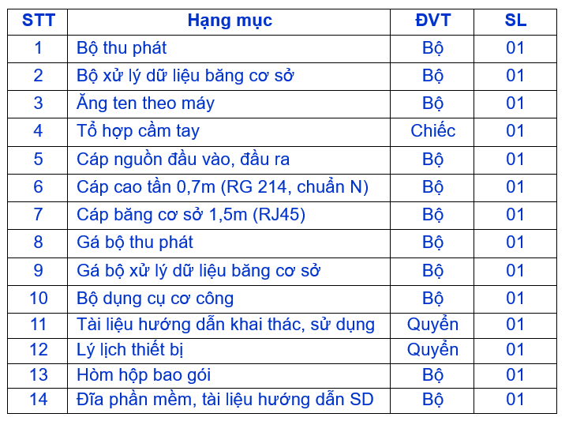
VĐHL 1: TÍNH NĂNG KỸ CHIẾN THUẬT, TP. ĐỒNG BỘ
III. THÀNH PHẦN ĐỒNG BỘ
1. Theo tiêu chuẩn

Slide 14
VĐHL 1: TÍNH NĂNG KỸ CHIẾN THUẬT, TP. ĐỒNG BỘ
III. THÀNH PHẦN ĐỒNG BỘ
2. Tùy chọn
STT | Hạng mục | ĐVT | Số lượng
1 | Thiết bị mở rộng dịch vụ thoại tiếp sức song công | Bộ | 01
2 | Thiết bị mở rộng dịch vụ dữ liệu | Bộ | 01
3 | Bộ điều khiển anten | Bộ | 01
4 | Cột anten | Bộ | 01

Slide 15
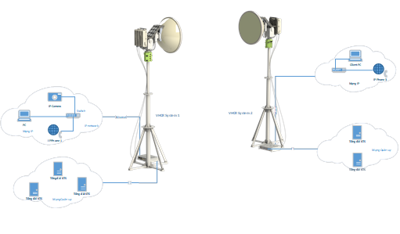
VĐHL 2: KHAI THÁC SỬ DỤNG, BẢO QUẢN
I. CẤU TRÚC HỆ THỐNG VHCR/10G
1. Sơ đồ hệ thống tổng quát
Cấu hình điểm – điểm

Slide 16
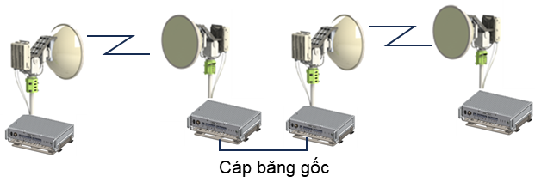
VĐHL 2: KHAI THÁC SỬ DỤNG, BẢO QUẢN
I. CẤU TRÚC HỆ THỐNG VHCR/10G
1. Sơ đồ hệ thống tổng quát
Cấu hình chuyển tiếp (tối đa 5 chặng)

Slide 17
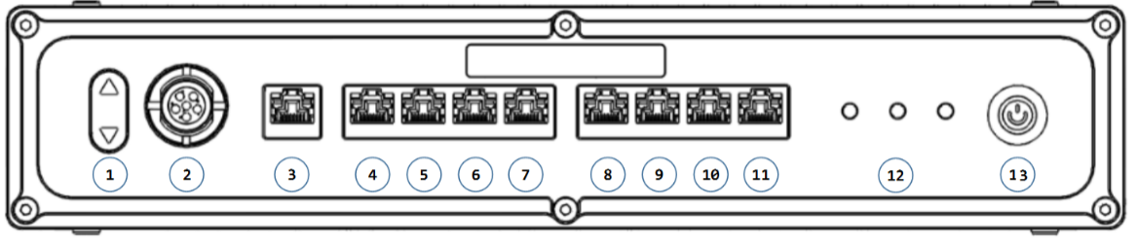
VĐHL 2: KHAI THÁC SỬ DỤNG, BẢO QUẢN
I. CẤU TRÚC HỆ THỐNG VHCR/10G
2. Giao diện mặt máy
❖ Khối cơ sở (BCS)
Phía trước
+
VOL
_
S1 S2 S3
AUDIO DBG LAN1 LAN2 LAN3 LAN4 E11 E12 OP1 OP2
PWR

Slide 18
VĐHL 2: KHAI THÁC SỬ DỤNG, BẢO QUẢN
I. CẤU TRÚC HỆ THỐNG VHCR/10G
2. Giao diện mặt máy
❖ Khối cơ sở (BCS)
Phía trước
+
VOL
_
S1 S2 S3
AUDIO DBG LAN1 LAN2 LAN3 LAN4 E11 E12 OP1 OP2
PWR
Nút điều chỉnh âm lượng và Reset lại cấu hình

Slide 19
VĐHL 2: KHAI THÁC SỬ DỤNG, BẢO QUẢN
I. CẤU TRÚC HỆ THỐNG VHCR/10G
2. Giao diện mặt máy
❖ Khối cơ sở (BCS)
Phía trước
+
VOL
_
S1 S2 S3
AUDIO DBG LAN1 LAN2 LAN3 LAN4 E11 E12 OP1 OP2
PWR
AUDIO: Cổng kết nối tổ hợp điện thoại cầm tay

Slide 20
VĐHL 2: KHAI THÁC SỬ DỤNG, BẢO QUẢN
I. CẤU TRÚC HỆ THỐNG VHCR/10G
2. Giao diện mặt máy
❖ Khối cơ sở (BCS)
Phía trước
+
VOL
_
S1 S2 S3
AUDIO DBG LAN1 LAN2 LAN3 LAN4 E11 E12 OP1 OP2
PWR
DBG: Cổng kết nối chuyên dụng dung cho nhà sản xuất thiết bị

Slide 21
VĐHL 2: KHAI THÁC SỬ DỤNG, BẢO QUẢN
I. CẤU TRÚC HỆ THỐNG VHCR/10G
2. Giao diện mặt máy
❖ Khối cơ sở (BCS)
Phía trước
+
VOL
_
S1 S2 S3
AUDIO DBG LAN1 LAN2 LAN3 LAN4 E11 E12 OP1 OP2
PWR
LAN 1 ÷ LAN4: Các cổng kết nối Ethernet
(Các cổng LAN cho phép kết nối chéo tại chỗ)

Slide 22
VĐHL 2: KHAI THÁC SỬ DỤNG, BẢO QUẢN
I. CẤU TRÚC HỆ THỐNG VHCR/10G
2. Giao diện mặt máy
❖ Khối cơ sở (BCS)
Phía trước
+
VOL
_
S1 S2 S3
AUDIO DBG LAN1 LAN2 LAN3 LAN4 E11 E12 OP1 OP2
PWR
E1: 02 cổng kết nối dịch vụ E1

Slide 23
VĐHL 2: KHAI THÁC SỬ DỤNG, BẢO QUẢN
I. CẤU TRÚC HỆ THỐNG VHCR/10G
2. Giao diện mặt máy
❖ Khối cơ sở (BCS)
Phía trước
+
VOL
_
S1 S2 S3
AUDIO DBG LAN1 LAN2 LAN3 LAN4 E11 E12 OP1 OP2
PWR
OP1, OP2: 02 cổng tùy chọn mở rộng(chưa sử dụng)

Slide 24
VĐHL 2: KHAI THÁC SỬ DỤNG, BẢO QUẢN
I. CẤU TRÚC HỆ THỐNG VHCR/10G
2. Giao diện mặt máy
❖ Khối cơ sở (BCS)
Phía trước
+
VOL
_
S1 S2 S3
AUDIO DBG LAN1 LAN2 LAN3 LAN4 E11 E12 OP1 OP2
PWR
Đèn S1-S2-S3: Chỉ thị trạng thái hoạt động của thiết bị:
☞ S1 sáng xanh, không nháy: Chất lượng tín hiệu tốt
☞ S2 sáng xanh: Chỉ thị báo hiệu cuộc gọi
☞ S3 sáng đỏ: Cảnh báo mất tín hiệu thu; Tắt: thu tốt

Slide 25
VĐHL 2: KHAI THÁC SỬ DỤNG, BẢO QUẢN
I. CẤU TRÚC HỆ THỐNG VHCR/10G
2. Giao diện mặt máy
❖ Khối cơ sở (BCS)
Phía trước
+
VOL
_
S1 S2 S3
AUDIO DBG LAN1 LAN2 LAN3 LAN4 E11 E12 OP1 OP2
PWR
PWR: Chỉ thị nguồn cung cấp. Sáng xanh khi thiết bị được cấp nguồn.

Slide 26
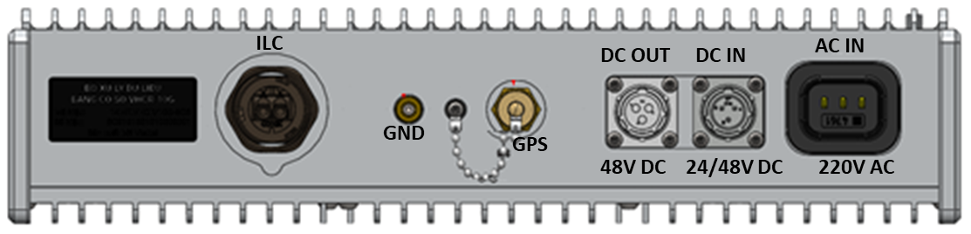
VĐHL 2: KHAI THÁC SỬ DỤNG, BẢO QUẢN
I. CẤU TRÚC HỆ THỐNG VHCR/10G
2. Giao diện mặt máy
❖ Khối cơ sở (BCS)
Phía sau

Slide 27
VĐHL 2: KHAI THÁC SỬ DỤNG, BẢO QUẢN
I. CẤU TRÚC HỆ THỐNG VHCR/10G
2. Giao diện mặt máy
❖ Khối cơ sở (BCS)
Phía sau
Cổng cấp điện áp xoay chiều 220V cho thiết bị

Slide 28
VĐHL 2: KHAI THÁC SỬ DỤNG, BẢO QUẢN
I. CẤU TRÚC HỆ THỐNG VHCR/10G
2. Giao diện mặt máy
❖ Khối cơ sở (BCS)
Phía sau
Cổng cấp điện áp một chiều 24V/48V cho khối cơ sở (thiết bị)

Slide 29
VĐHL 2: KHAI THÁC SỬ DỤNG, BẢO QUẢN
I. CẤU TRÚC HỆ THỐNG VHCR/10G
2. Giao diện mặt máy
❖ Khối cơ sở (BCS)
Phía sau
Cổng cấp điện áp một chiều 48V cho khối ngoài trời (BTP)

Slide 30
VĐHL 2: KHAI THÁC SỬ DỤNG, BẢO QUẢN
I. CẤU TRÚC HỆ THỐNG VHCR/10G
2. Giao diện mặt máy
❖ Khối cơ sở (BCS)
Phía sau
Cổng kết nối hệ thống định vị toàn cầu GPS

Slide 31
VĐHL 2: KHAI THÁC SỬ DỤNG, BẢO QUẢN
I. CẤU TRÚC HỆ THỐNG VHCR/10G
2. Giao diện mặt máy
❖ Khối cơ sở (BCS)
Phía sau
Điểm đấu đất cho thiết bị (khối BCS)

Slide 32
VĐHL 2: KHAI THÁC SỬ DỤNG, BẢO QUẢN
I. CẤU TRÚC HỆ THỐNG VHCR/10G
2. Giao diện mặt máy
❖ Khối cơ sở (BCS)
Phía sau
Cổng đấu nối cáp quang (trung tần) với khối ngoài trời (BTP)

Slide 33
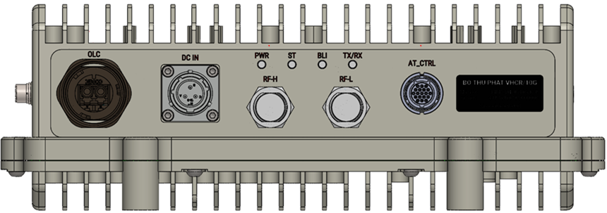
VĐHL 2: KHAI THÁC SỬ DỤNG, BẢO QUẢN
I. CẤU TRÚC HỆ THỐNG VHCR/10G
2. Giao diện mặt máy
❖ Khối ngoài trời (BTP)

Slide 34
VĐHL 2: KHAI THÁC SỬ DỤNG, BẢO QUẢN
I. CẤU TRÚC HỆ THỐNG VHCR/10G
2. Giao diện mặt máy
❖ Khối ngoài trời (BTP)
OLC: Cổng đấu nối cáp quang (trung tần) tới khối BCS

Slide 35
VĐHL 2: KHAI THÁC SỬ DỤNG, BẢO QUẢN
I. CẤU TRÚC HỆ THỐNG VHCR/10G
2. Giao diện mặt máy
❖ Khối ngoài trời (BTP)
DC IN: Cổng đấu nối cáp nguồn 48VDC được cấp từ khối BCS

Slide 36
VĐHL 2: KHAI THÁC SỬ DỤNG, BẢO QUẢN
I. CẤU TRÚC HỆ THỐNG VHCR/10G
2. Giao diện mặt máy
❖ Khối ngoài trời (BTP)
RF-H: Cổng đấu cáp cao tần với cổng H trên anten (cáp phát)

Slide 37
VĐHL 2: KHAI THÁC SỬ DỤNG, BẢO QUẢN
I. CẤU TRÚC HỆ THỐNG VHCR/10G
2. Giao diện mặt máy
❖ Khối ngoài trời (BTP)
RF-L: Cổng đấu cáp cao tần với cổng L trên anten (cáp thu)

Slide 38
VĐHL 2: KHAI THÁC SỬ DỤNG, BẢO QUẢN
I. CẤU TRÚC HỆ THỐNG VHCR/10G
2. Giao diện mặt máy
❖ Khối ngoài trời (BTP)
AC-CTRL: Cổng đấu cáp tới bộ điều khiển anten

Slide 39
VĐHL 2: KHAI THÁC SỬ DỤNG, BẢO QUẢN
I. CẤU TRÚC HỆ THỐNG VHCR/10G
2. Giao diện mặt máy
❖ Khối ngoài trời (BTP)
Các đèn chỉ thị:
☞ PWR: Chỉ thị nguồn cung cấp
☞ ST/BLI: Chỉ thị trạng thái hoạt động (nhấp nháy: không ổn định)
☞ Tx/Rx: Chỉ thị trạng thái thu/phát tín hiệu

Slide 40
VĐHL 2: KHAI THÁC SỬ DỤNG, BẢO QUẢN
II. TRIỂN KHAI HỆ THỐNG
A. TRIỂN KHAI HỆ THỐNG NGOÀI TRỜI (ODU)
1. Các thành phần triển khai
❖ 01 anten (đã được tích hợp sẵn Duplexer).;
❖ 01 BTP(Bộ thu phát);
❖ 01 gá anten.;
❖ 01 bộ điều khiển anten.;
❖ 01 gá bộ điều khiển anten.

Slide 41
VĐHL 2: KHAI THÁC SỬ DỤNG, BẢO QUẢN
II. TRIỂN KHAI HỆ THỐNG
A. TRIỂN KHAI HỆ THỐNG NGOÀI TRỜI (ODU)
2. Trình tự triển khai (5 bước)
Bước 1. Lắp Bộ điều khiển anten và Gá Bộ điều khiển anten;
Bước 2. Lắp Gá anten lên bộ điều khiển anten;
Bước 3. Lắp anten BTP lên Gá anten;
Bước 4. Lắp toàn bộ hệ thống (vừa lắp ráp) lên đỉnh cột;
Bước 5. Đấu nối các loại cáp nội bộ hệ thống ODU.

Slide 42
VĐHL 2: KHAI THÁC SỬ DỤNG, BẢO QUẢN
II. TRIỂN KHAI HỆ THỐNG
B. TRIỂN KHAI HỆ THỐNG TRONG NHÀ (IDU)
1. Triển khai, lắp đặt trên rack 19 inch (5 bước)
Bước 1. Lắp Tai gá rack và thanh rằng;
Bước 2. Lắp Khay rack vào tủ rack;
Bước 3. Lắp Khay rack đỡ BCS vào khay rack;
Bước 4. Lắp đặt BCS;
Bước 5. Lắp Gá tổ hợp cầm tay.
Notes:
Indoor Unit and Outdoor Unit

Slide 43
VĐHL 2: KHAI THÁC SỬ DỤNG, BẢO QUẢN
II. TRIỂN KHAI HỆ THỐNG
B. TRIỂN KHAI HỆ THỐNG TRONG NHÀ (IDU)
2. Triển khai trên bàn
BCS
BCS
Tấm kẹp U
Khay đỡ
Tay vặn
Notes:
Indoor Unit and Outdoor Unit

Slide 44
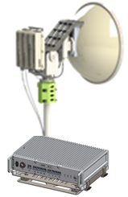
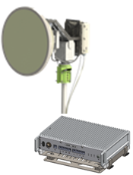
VĐHL 2: KHAI THÁC SỬ DỤNG, BẢO QUẢN
III. KHAI THÁC SỬ DỤNG
Điều kiện để hai thiết bị (hệ thống) kết nối đường truyền vô tuyến (kênh vô tuyến), sẵn sàng truyền tải các dịch vụ:
f_{phát}
☞ Cùng tần số Thu/phát (kênh vô tuyến);
☞ Cùng chế độ công tác:
• Nhảy tần
• Cố định.
☞ Cùng dạng điều chế;
☞ Cùng băng thông;
☞ Cùng bảng mã AES.
f_{phát}
f_{thu}
f_{thu}
Notes:
Indoor Unit and Outdoor Unit

